Slide 1
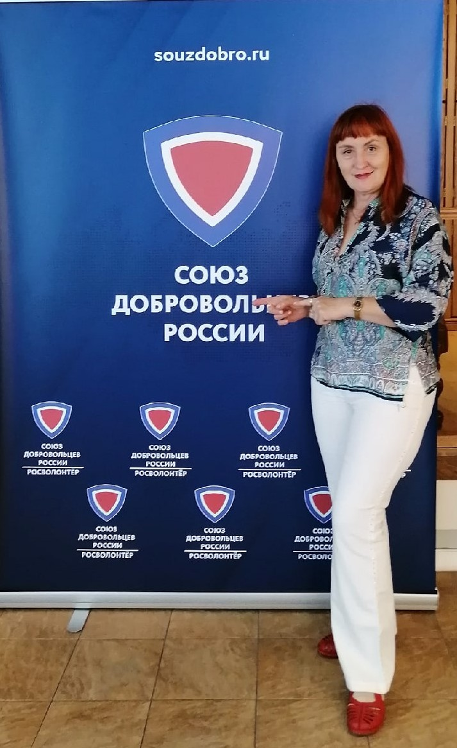

Бурятское региональное отделение Всероссийской общественной организации
«Союз добровольцев России»

Slide 2
БРО ВОО «Союз добровольцев России»
Является общероссийским добровольным общественным объединением граждан и юридических лиц – общественных объединений, созданным на основе общности их интересов для представления и защиты общих интересов и достижения уставных целей Организации. Целью деятельности организации является объединение членов Организации для развития добровольческого движения в РФ, защиты прав и свобод граждан и оказания помощи детям, инвалидам, пожилым людям и другим социально уязвимым слоям населения. Бурятское региональное отделение, начальником которого является Соболева Татьяна Васильевна с ноября 2021, объединяет в своих рядах 12 отрядов, созданных в районах Республики Бурятия. Мероприятия, проводимые БРО направлены на развитие патриотизма, ЗОЖ, спорта, привлечению вниманию к проблемам инвалидов и пожилых людей, работы с детьми из многодетных и малоимущих семей, детьми сиротами и трудными подростками.

Slide 3
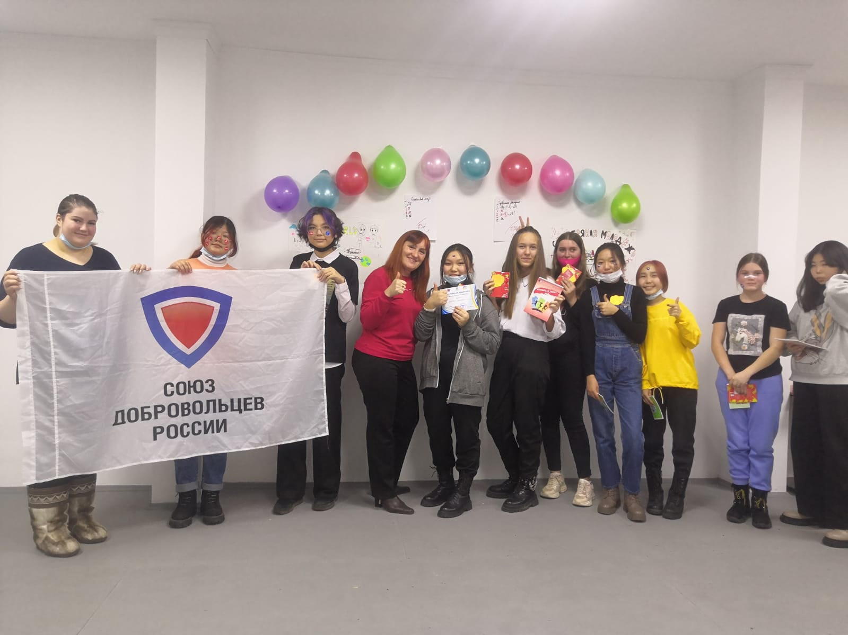
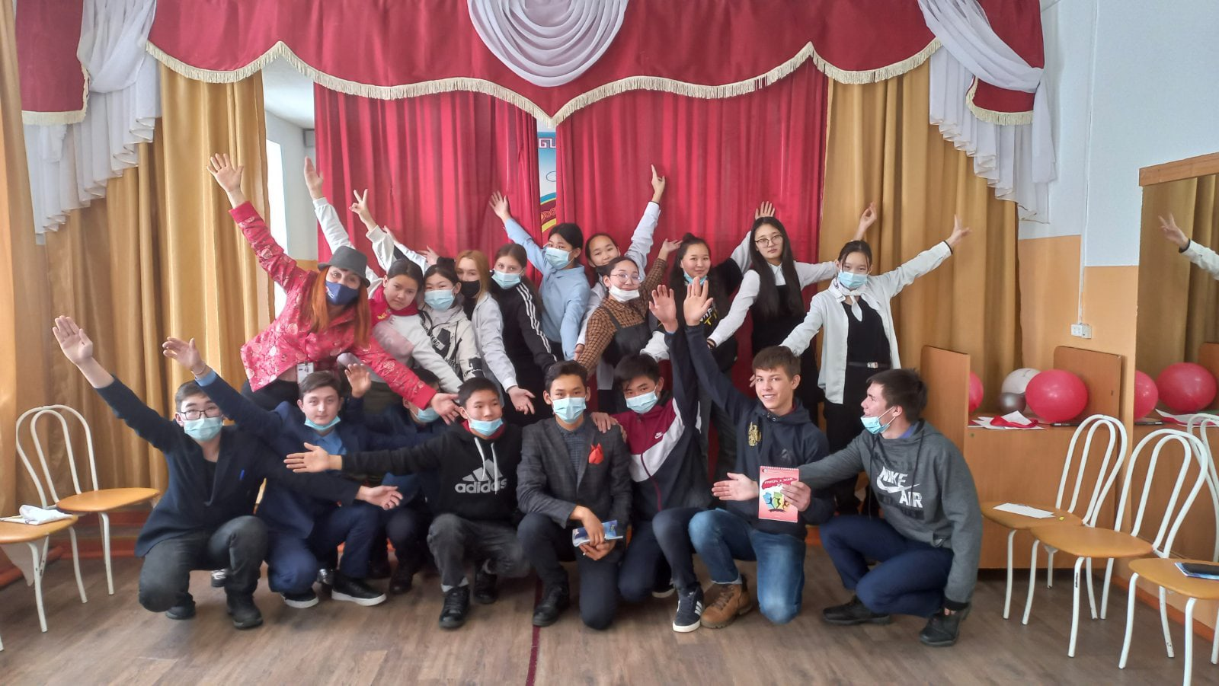
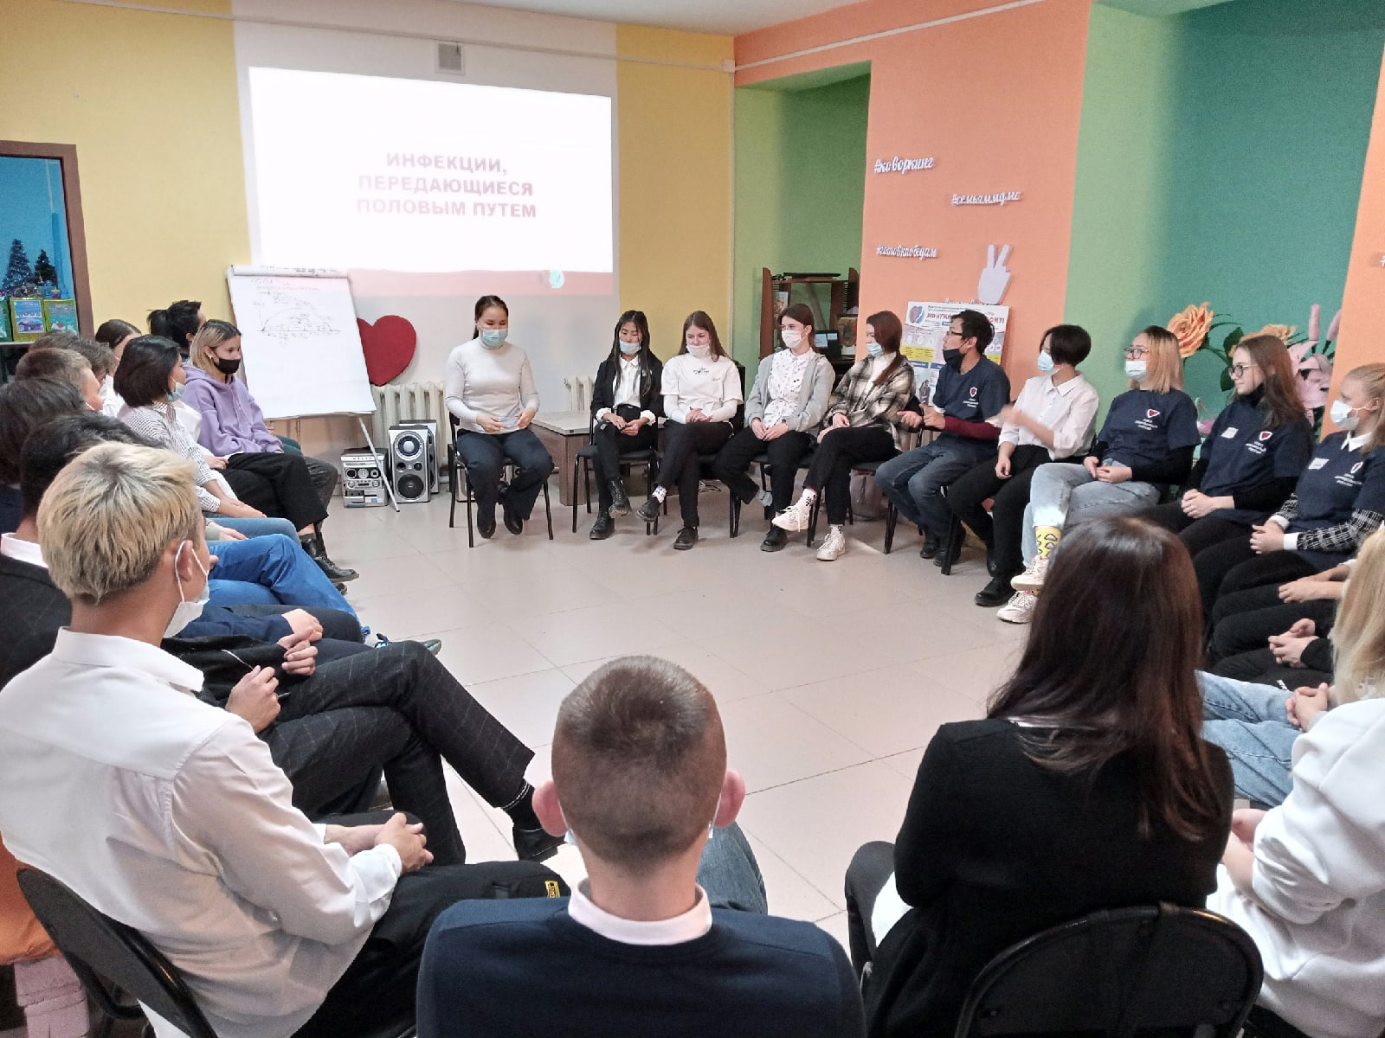
Проект «Школа волонтёра»
Научился сам - научи других! - это мой девиз.
Два раза в год на протяжении 7 лет я провожу «Школу волонтёров», целью которой является пополнить ряды добровольцев, обучить юных активистов всему тому, что знаю и умею сама.
Обучаю молодежь работать в командах, провожу различные тренинги, которые помогают раскрыть весь потенциал личности. Ведутся лекции на важные темы и современные проблемы, такие как ЗОЖ, экология и др.
«Кто волонтёр? Я - ВОЛОНТЁР! Волонтёр однажды?
ВОЛОНТЁР НАВСЕГДА!»
На Школе волонтёрами создаются новые замечательные проекты. Ребята ставят перед собой цель - достигнуть реализации своего дела.
Каждый участник Школы регистрируется на портале DOBRO.RU, где фиксируется вся добровольческая деятельность. А после обучения торжественно вручаются волонтёрские книжки и сертификаты «Школы волонтёров», так пополняются ряды организации новыми образованными, активными, творческими добровольцами.

Slide 4
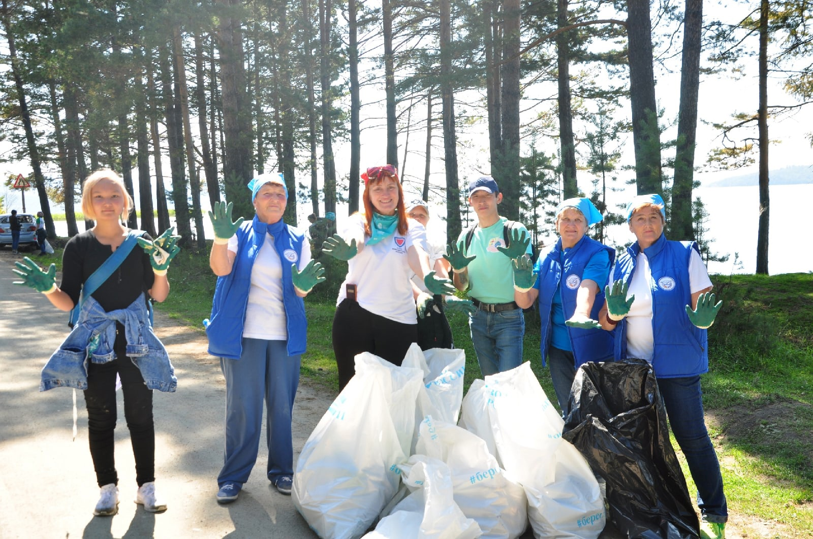
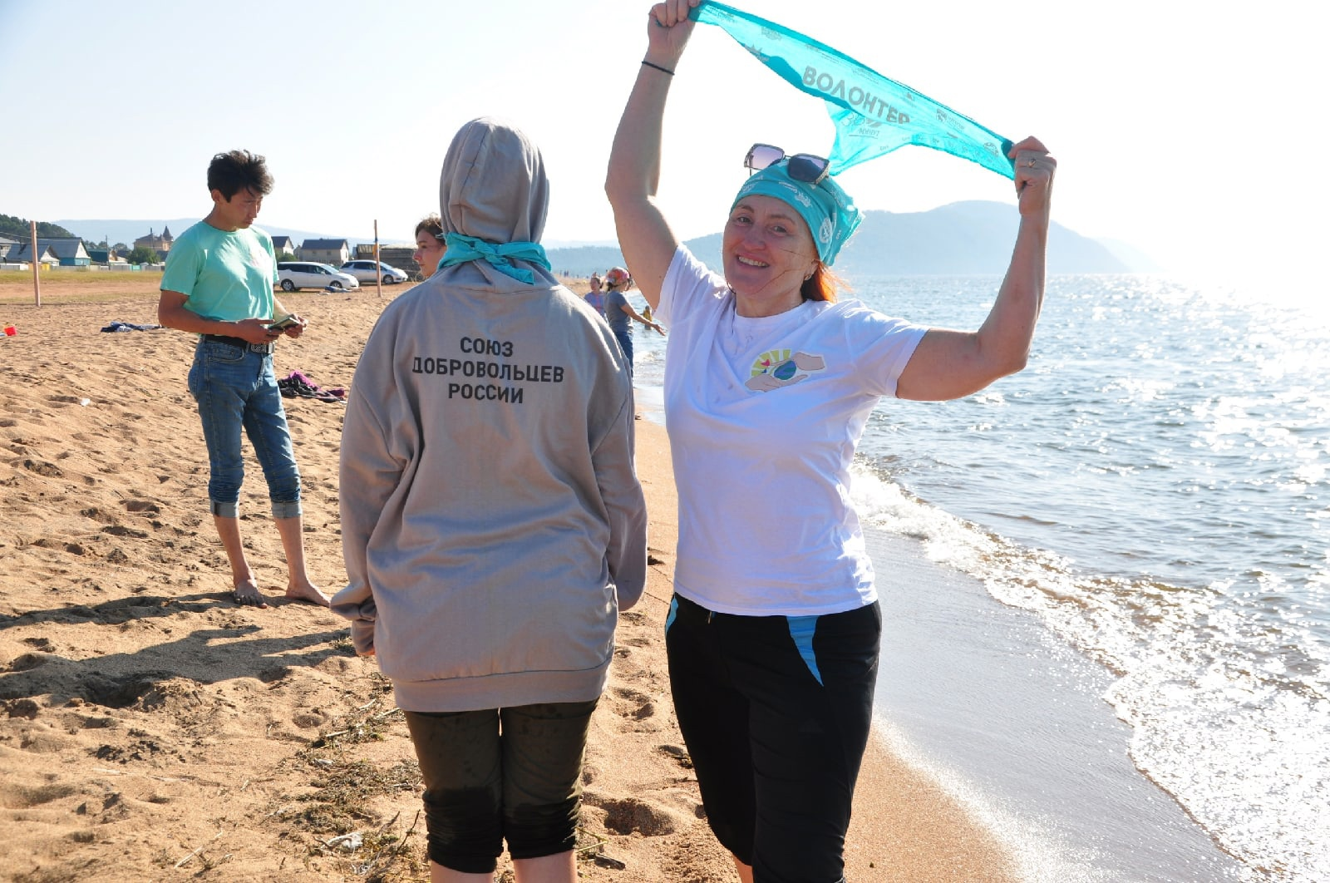
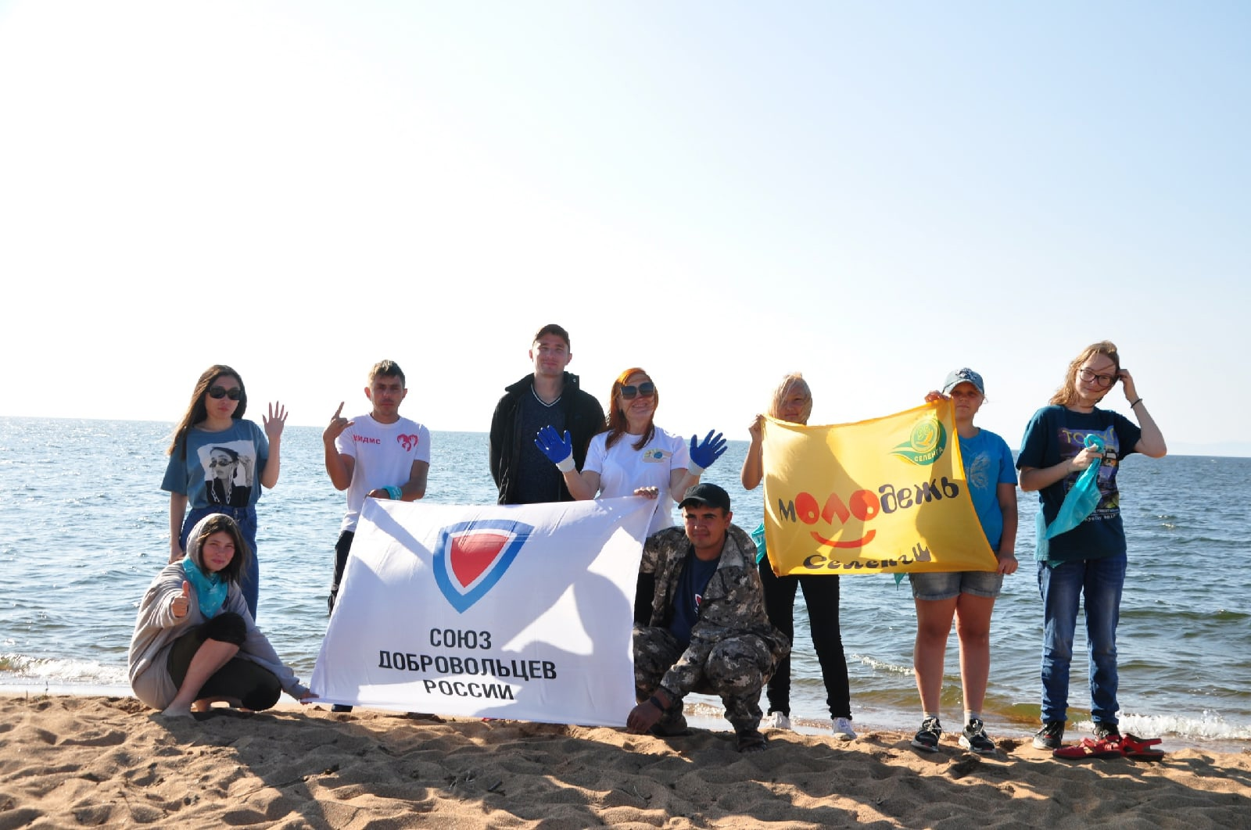
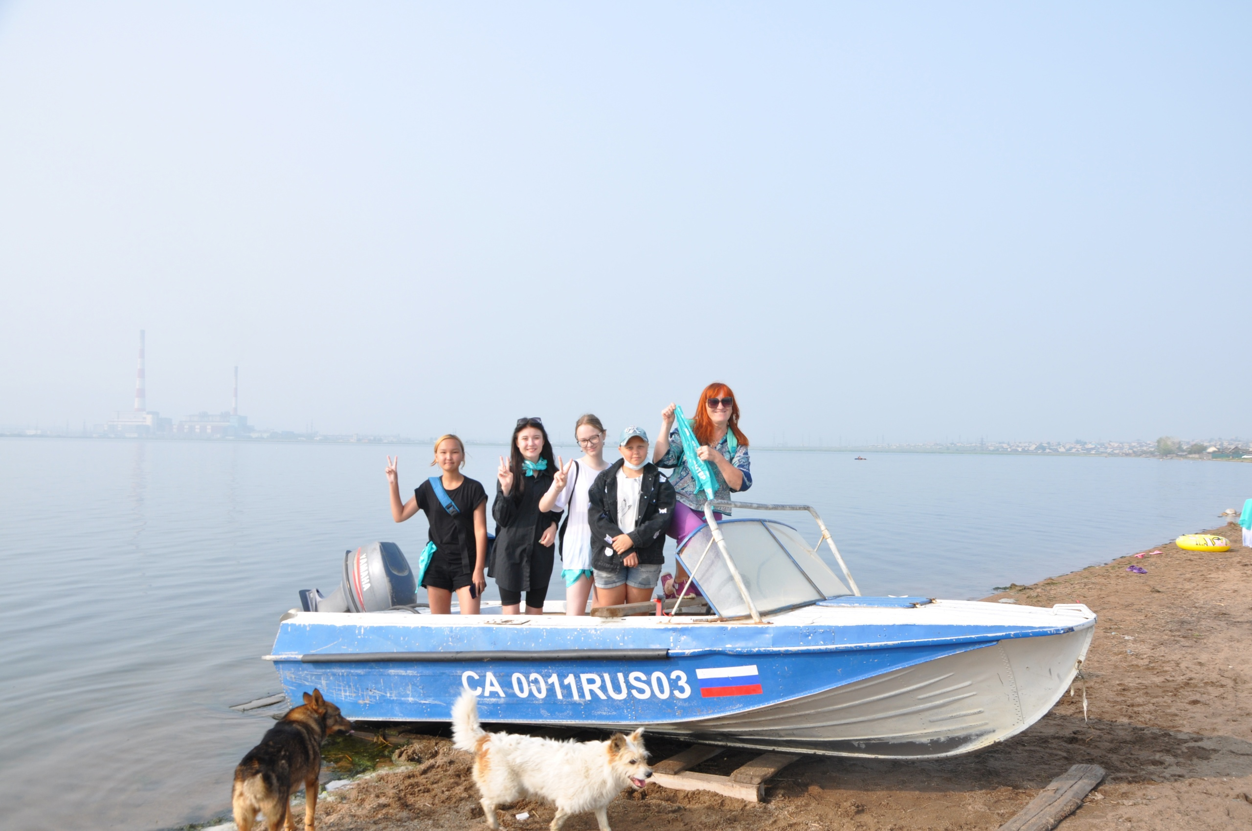
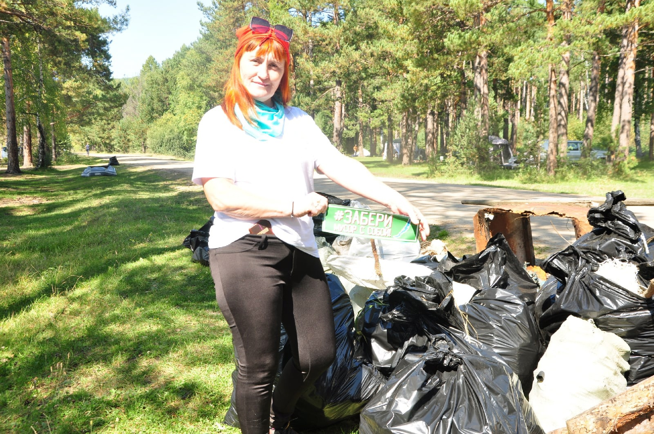
Экологические акции
Особое внимание уделяется экологичсеким акциям на территории Республики Бурятии. Так добровольцы организации стали участниками больших проектов «Мусор из головы», «Герои Байкала», «Нацпарки без мусора».
Убираем берега рек, озёр, конечно наше священное озеро Байкал. Кроме того проводим просветительскую работу по раздельному сбору мусора среди туристов, жителей и гостей Республики.

Slide 5
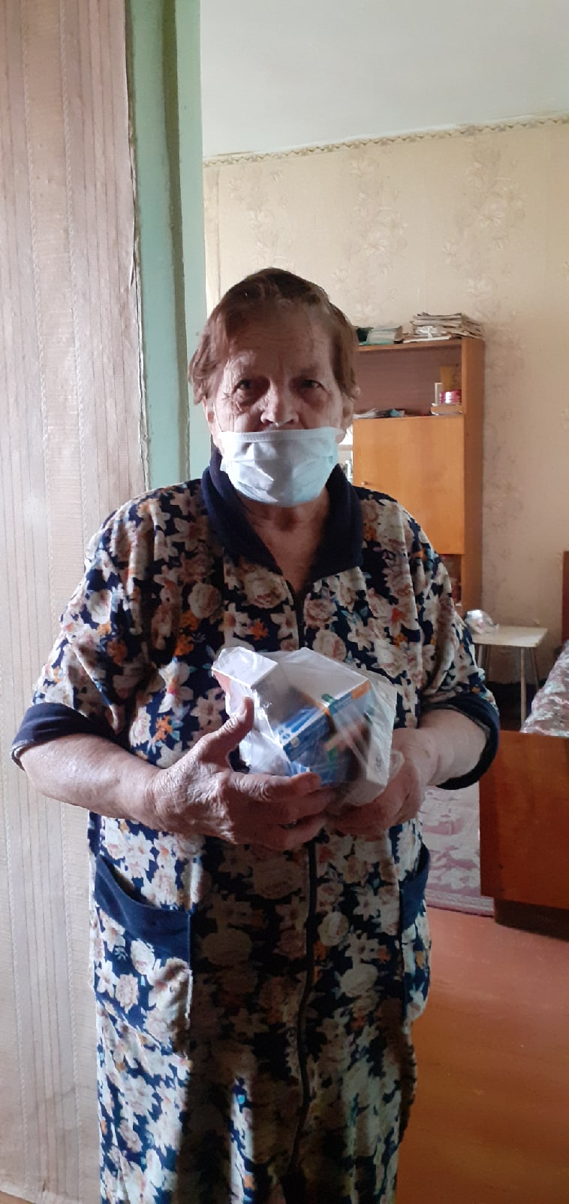
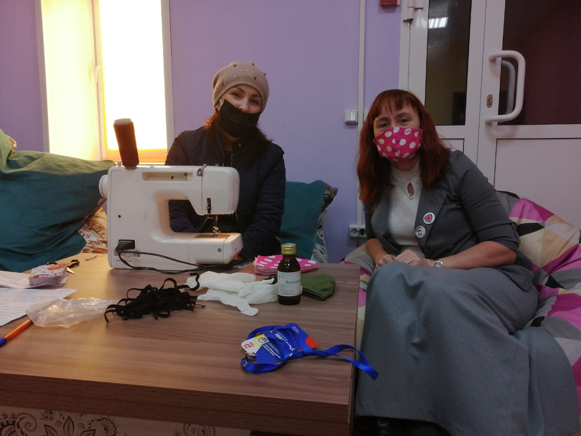
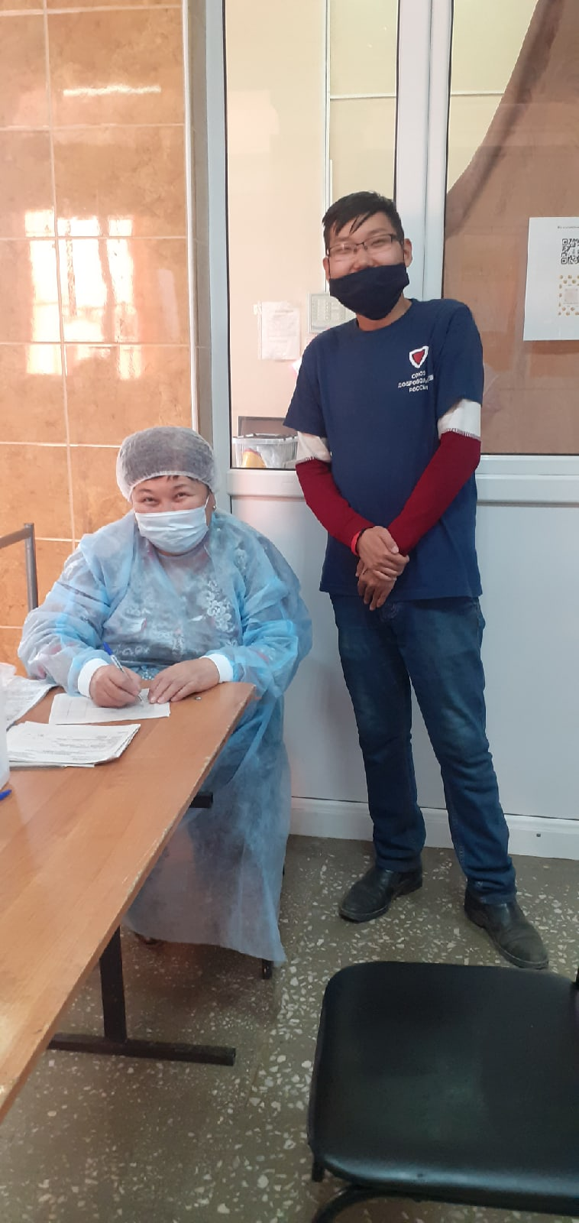
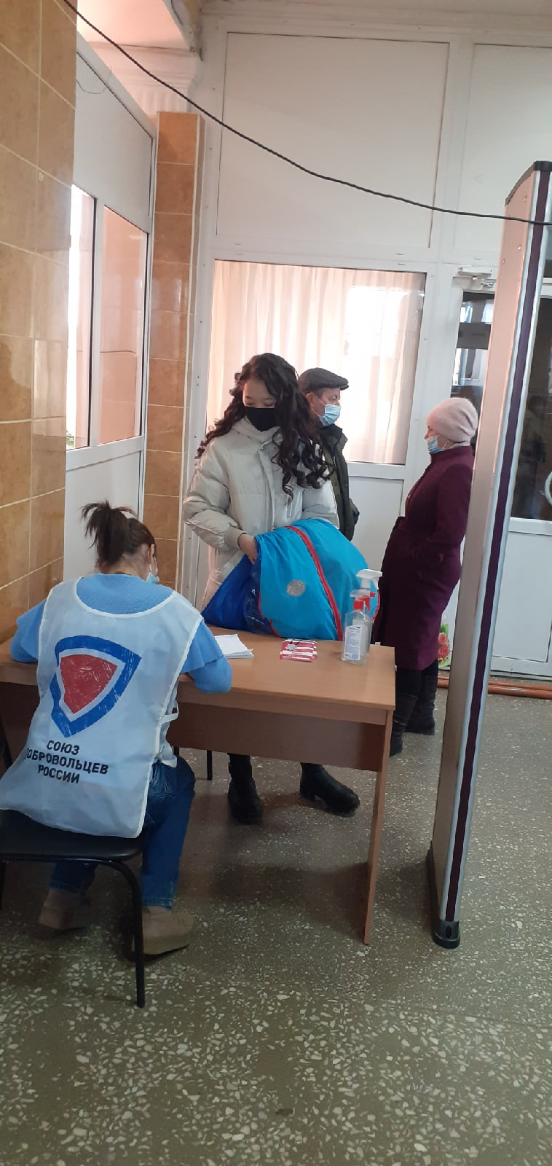
Помощь добровольцев в период пандемии
В период пандемии был организован штаб помощи нуждающимся маломобольным одинокопроживающим и престарелым гражданам. В штаб собирались заявки и ежедневно шло их выполнение: доставка продуктов, медикаментов, транспортировка больных до стационара. Был организован пошив масок, которыми обеспечивали население Республики в это не простое время. Всего выполнено более 1000 заявок.

Slide 6
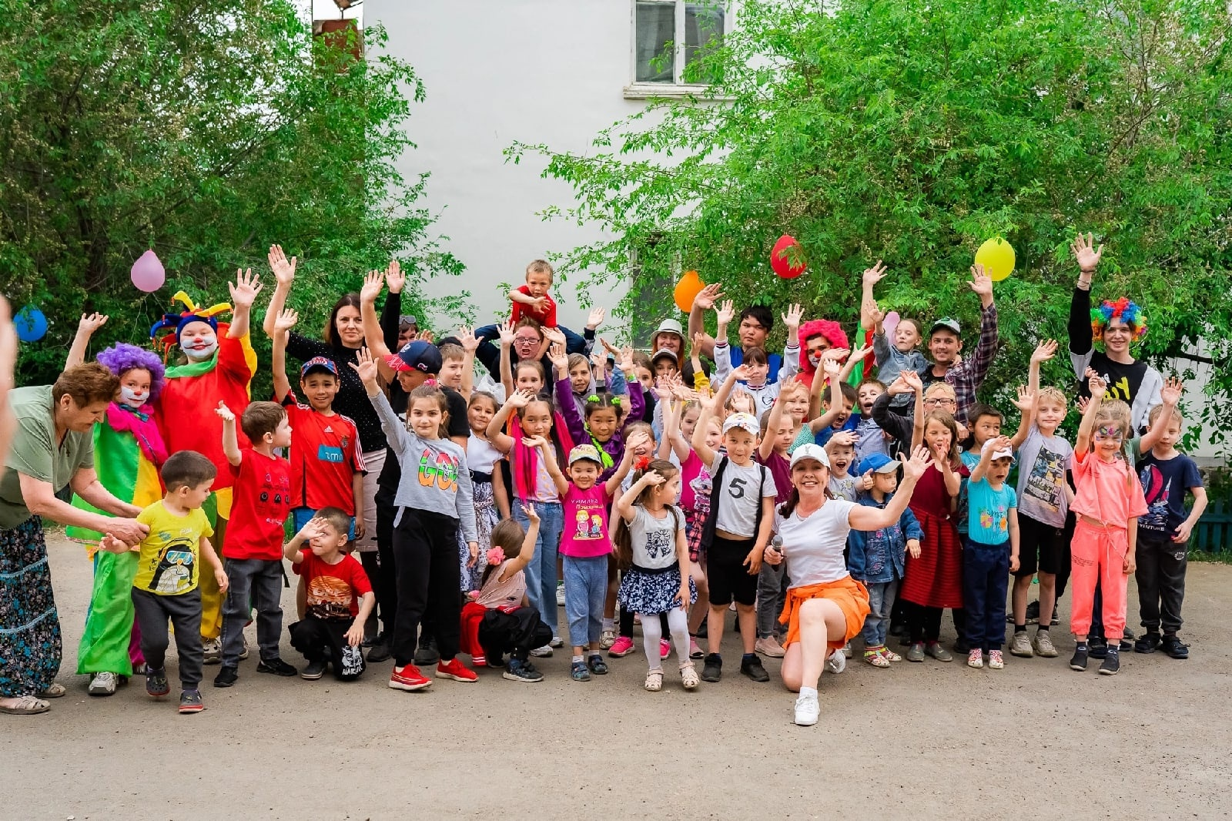
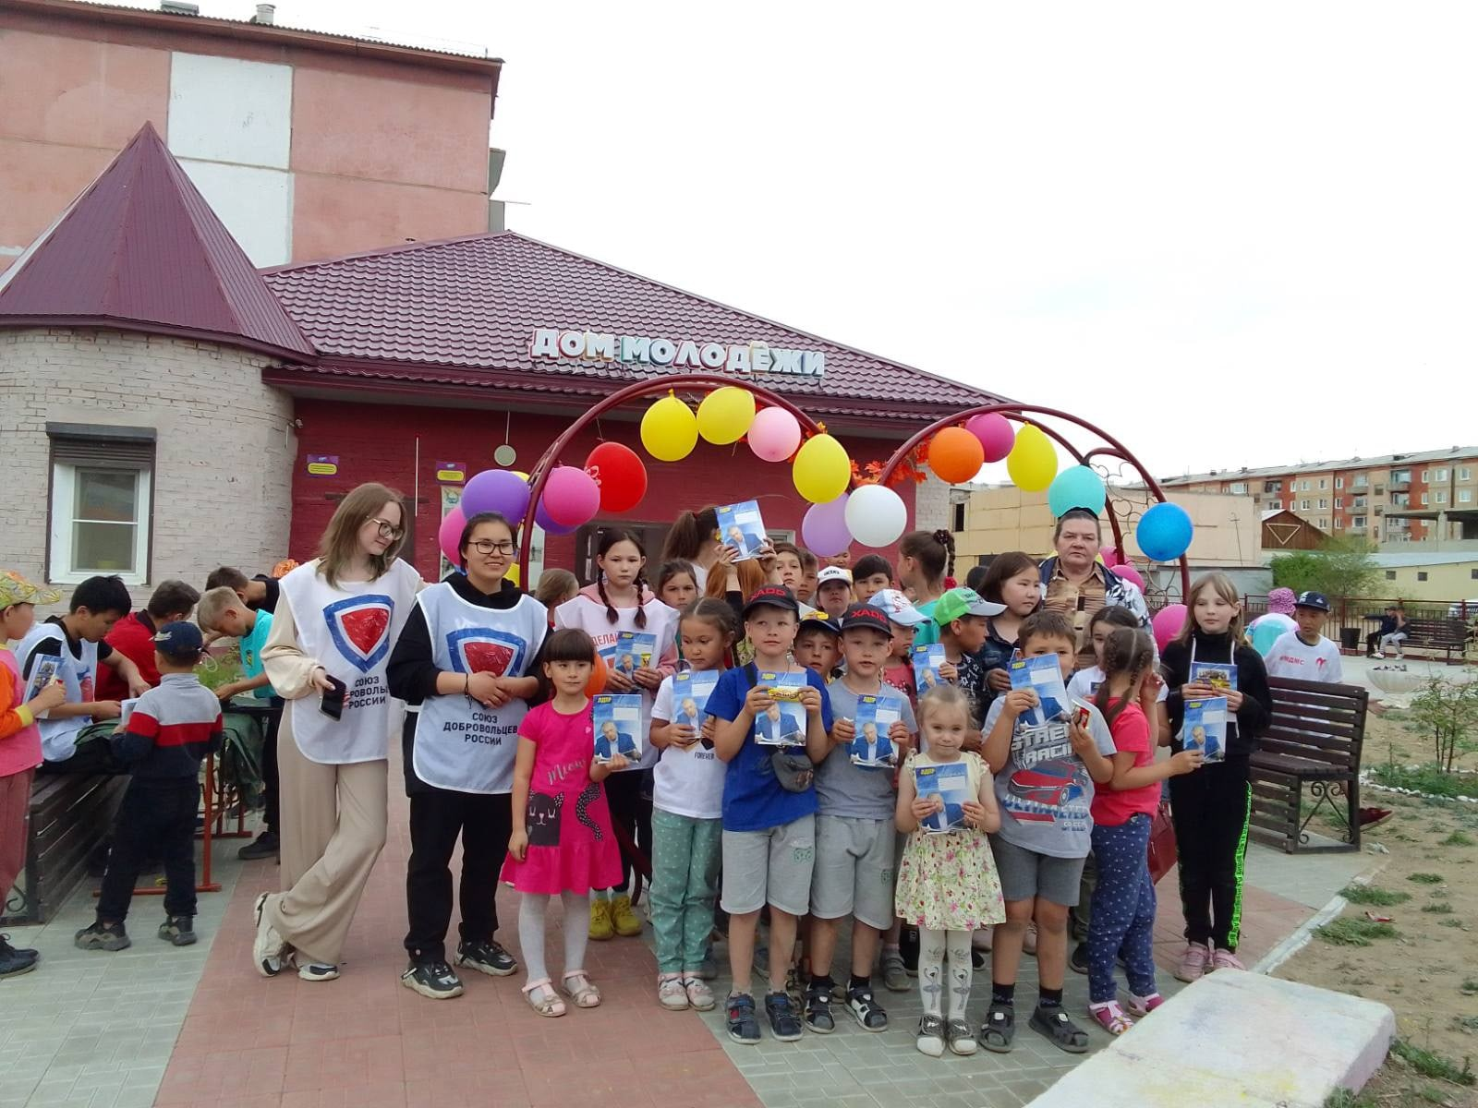
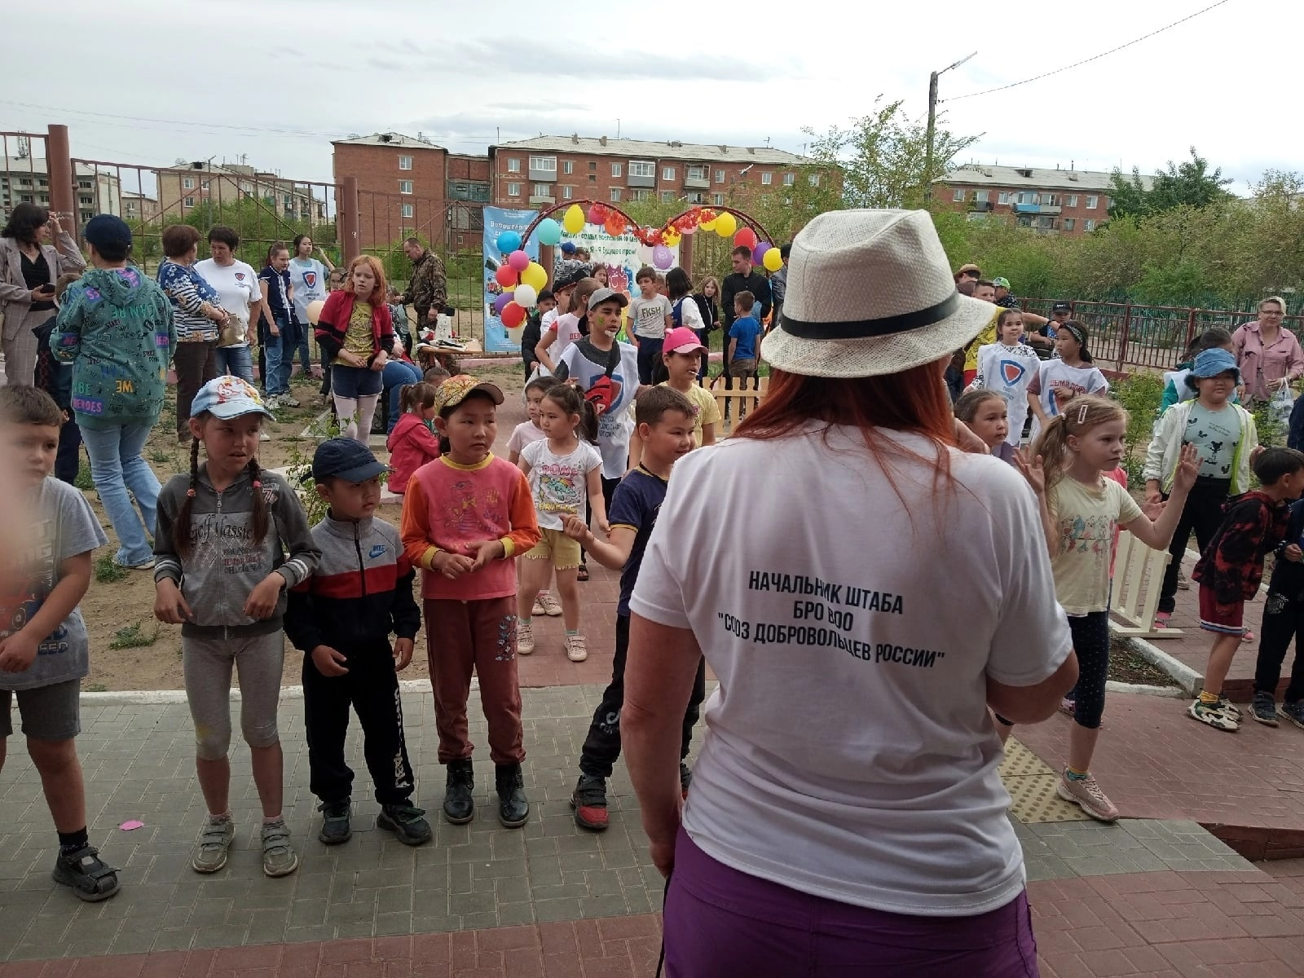
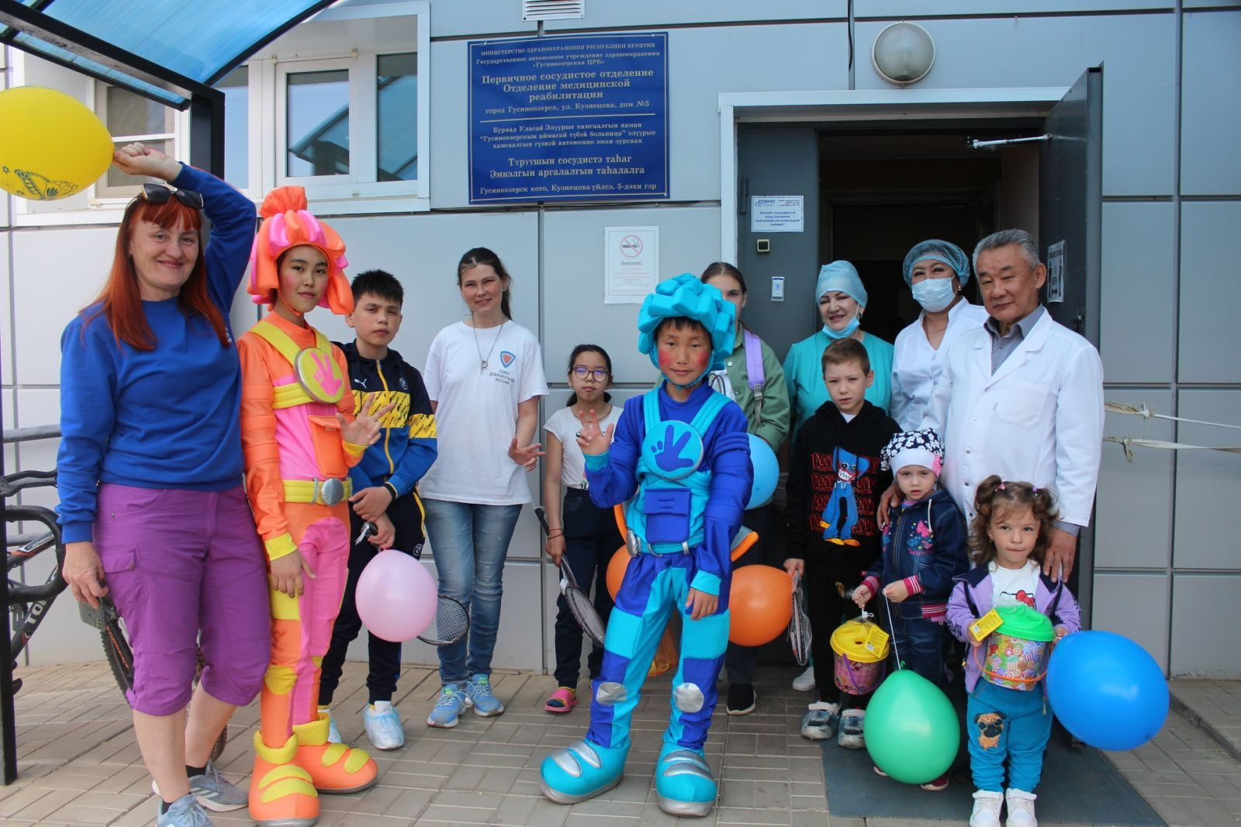
Особое внимание БРО уделяет работе с детьми. Так за период с ноября 2021 года по июнь 2022 года проведено более 80 мероприятий, направленных на ЗОЖ, профилактику ассоциальных явлений, патриотической направленности.

